Slide 1
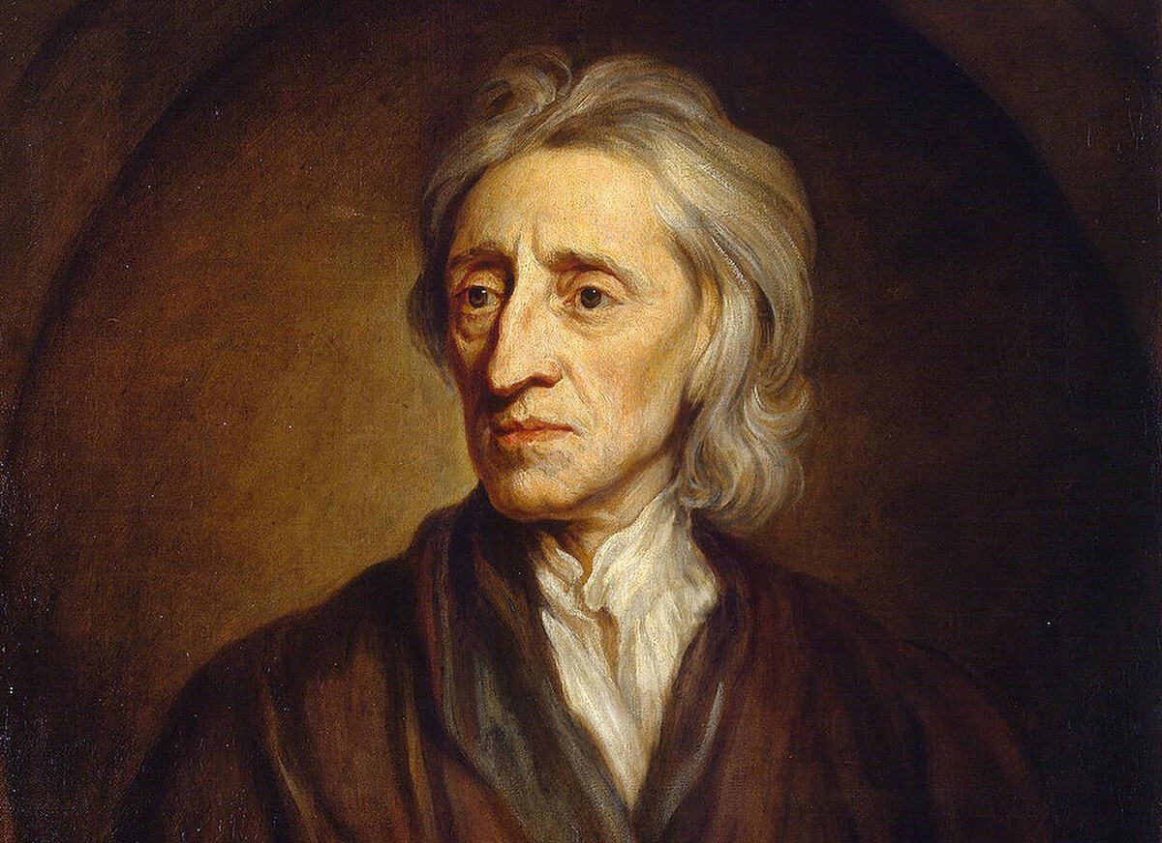
第五讲 经验论之洛克（上）
（John Locke，1632-1704）

Slide 2
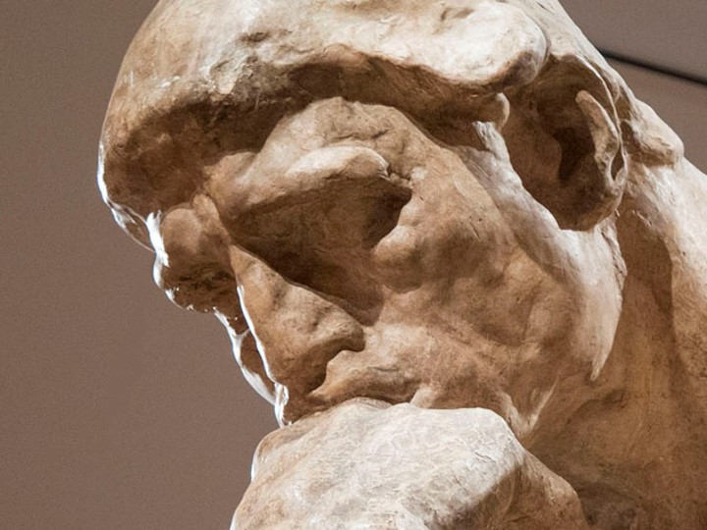
一、观念论

Slide 3
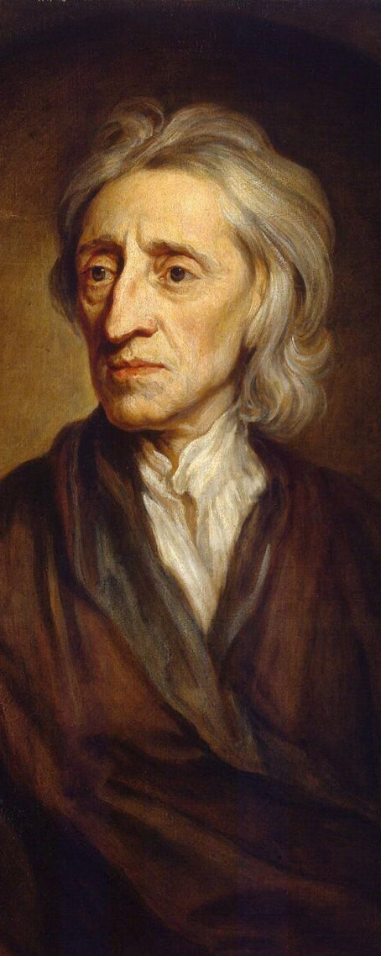
（一）“天赋观念”批判
1. 思辨原则不是天赋的。“普遍同意”并不能证明天赋观念的存在，人们完全可以通过其他（后天的）方式就某些原则达成共识。更为重要的是，根本就不存在全人类普遍同意的原则。 以“凡存在者存在”和“一件事物不能同时存在而又不存在”为例。
2. 实践（道德）的原则更不是天赋的。信义和公道似乎为许多人所同意，甚至强盗在其同党之间也要遵守这样的原则。但这非但没有表明人类在此问题上的普遍同意，反而恰恰表明了人们对公道和信义的理解有多么不同。

Slide 4
3. 上帝观念不是天赋的
（1）并不是任何一个民族或国家都具有上帝的观念，包括中国人在内的很多民族都是非宗教性的。
（2）即使全人类都有一个上帝的观念，也不能因此证明这个观念是天赋的，正如人们可能都有火、热、日等观念，并不能因此证明这些观念是天赋的一样。
（3）就在具有上帝观念的人们中间，人们对这个观念的理解也是千差万别，可见，上帝观念并不是上帝亲手在人心所印的标记。
“如果上帝的观念不是天赋的，则没有别的观念可以称为天赋的”。

Slide 5
（二）一切观念来自经验
1. 感觉经验：感觉是感觉对象刺激感官而发生的，我们关于“黄、白、热、冷、软、硬、苦、甜”等观念，均来自感觉。感觉是我们心中大部分观念的最大来源。
2. 反省经验：我们的心灵在反省自身的心理作用时，也会获得一套观念。属于这一类的观念有“知觉、思想、怀疑、信仰、推论、认识、意欲”等。
3. 感觉先于反省。感觉观念是“在先的”，是“强行”进入人心的。反省经验是“在后的”，取决于“注意”和“努力”。

Slide 6
（三）简单观念和复杂观念
1. 简单观念：单纯不杂的、不能再分为其他观念的观念。
（1）只通过一个感官获得的观念：由眼官获得的光和颜色的观念、由耳官获得的各种声音的观念、由鼻子和腭获得的各种滋味和嗅味的观念以及由触觉获得的热、冷和凝固等观念，均属于这种观念。
（2）通过两个以上的感官获得的观念：包括“空间观念、广袤观念、形相观念、静止观念和运动观念。因为这些观念在视觉上和触觉上都留有可觉察的印象。”

Slide 7
（3）只由反省而来的观念：包括“知觉”（知觉这个观念是我们反省之后所得到的最初而最简单的一种观念）和“意欲”及其特殊情况，如记忆、分辩、推理、判断、知识、信仰等。
（4）通过反省和感觉两种途径而来的观念：包括快乐与痛苦、能力、存在等观念。以痛苦和快乐的观念为例。简单观念是一切知识的材料。

Slide 8
复杂观念：由简单观念构成的观念。
（1）把几个简单观念合成一个复合观念，因而造成一切复杂观念。例如，我的心灵把红、硬和甜等简单观念联结起来，形成苹果的复杂观念。心灵的组合能力。
（2）把两个观念（无论是简单的或复杂的）并列起来，同时观察，可是并不把它们结合为一，从而形成关系的观念。例如，把苹果和草莓的观念放在一起，得到大或小的复杂观念。心灵的比较能力。
（3）把连带的其它观念排斥于主要观念的真正存在以外。例如，舍弃苹果或草莓的特殊性，得到水果的复杂观念。心灵的抽象能力。

Slide 9
（四）第一性的质的观念和第二性的质的观念
1. 第一性的质：是实在的性质，因为它们确实存在于物体里面，不论是否有任何人的感官感觉到它们。例如：形状、广延、体积、可动性等。对物体的分割不能取消这些性质。
2. 第二性的质：不是存在于对象本身中的东西，而是一种能力，可以借物体的第一性性质，亦即借物体的各个不可见的部分的大小、形状、组织、运动等，在我们心中产生各种不同的感觉，例如，颜色、声音、滋味等等。

Slide 10
3. 物体的第一性的质的观念是和第一性的质相似的，它们的原型是确实存在于物体里面的。
4. 第二性的质在我们心中产生的观念则根本不与第二性的质相似。并没有什么与我们的观念相似的东西存在于物体本身中。
5. 虽然第二性的质的观念不是肖像，但这绝不意味着这些观念是主观自生的。和第一性的质的观念一样，第二性的质的观念也是来自于感觉。

Slide 11
（五）“同一性”（identity）观念
1. 物体的同一性。一个原子（atom），即一个外貌永不改变的物体，在特定的时间地点持续存在，它就是同一的。由同一的许多原子组成的物团（mass）或物体（body）也是同一的。
2. 生物体的同一性。如果生物体的各个部分在不断的增加或减少之后，仍能维持其公共的生命，还是一个连续体，则该生物体具有同一性。
3. 人（man）的同一性。取决于身体的同一性。即使王子和鞋匠互换了灵魂，我们仍然只是根据身体来判断谁是王子，谁是鞋匠。

Slide 12
4. 人格（person）同一性
（1）构成人格同一性的是意识，而非身体。“只有意识能使人人成为他所谓‘自我’，能使此一个人同别的一切能思想的人有所区别，因此，人格同一性（或有理性的存在物底同一性）就只在于意识。”
（2）人格同一性与赏罚的合理性。醒着的苏格拉底和睡着的苏格拉底是同一个人(man)，却可能不是同一个人格（person）。睡时的苏格拉底有了过错，可以加刑于醒时的苏格拉底吗？

Slide 13
二、知识论

Slide 14
（一）知识与观念
1. 知识只和观念相关。“所谓知识，就是人心对两个观念的契合或矛盾所生的一种知觉。……知识只成立于这种知觉。一有这种知觉，就有知识，没有这种知觉，则我们只可以想象、猜度或信仰，而却不能得到什么知识。”
2. 我们所以知道白不是黑，就是因为我们知觉到这两个观念不相契合。我们之所以相信“三角形三内角之和等于两直角”，就是因为我们知觉到，三角形的三个角与两直角相契合。

Slide 15
（二）知识的等级
1. 直觉的知识：如果心灵直接从两个观念本身，不必插入任何别的观念，就觉察到这两个观念的符合或不符合，这种知识就是直觉的知识。例如：白不是黑，一个圆形不是一个三角形，三大于二而等于一加二。这一类知识是最可靠的知识。
2. 证明的知识：心灵不能把两个观念放在一起直接加以比较，而是必须插入另一个或另几个观念，来发现其符合或不符合。例如，一个三角形的三个内角等于两直角。证明的知识是明白无误的，但不如直觉的知识那样明白。
3. 感觉的知识：即“关于特殊外物的存在的知识”。这种知识不能完全达到上述那两种知识的确定程度，因为从根子上说，只有观念与观念之间的关系才能构成真正的知识。

Slide 16
（三）知识的限度
1. 直觉知识的限度：直觉知识不能达到我们一切观念的一切关系，很多情况下，我们必须求助于证明，可见，直觉知识不是万能的和无限的。
2. 证明的知识的限度：证明的知识也不能达到我们的观念的整个范围，因为在我们要考察的两个不同的观念之间我们并不是总能找到一些中间观念。
3. 感觉的知识由于不能超过我们感官当下所感到的事物的存在（我们的感官入口太少，对于很多事物根本无法形成观念），因此，它比前两者都大为狭窄。

Slide 17
（四）知识的实在性与真理
1. 一切简单观念都是与事物契合的，因为“简单的观念都不是自己想象的虚构，都是外界的事物在我们身上起了实在作用以后自然地、有规则地所产生的。” 所以，简单观念可以成为实在知识的基础。
2. 一切复杂观念都是人心自己据简单观念所造的原型，而且，人心在制造这些观念时并不曾考察它们在自然中的联系，所以，它们不必和任何外在的东西相似，外在的事物倒是必须与我们的观念相契合。
数学知识和道德知识都是由这样的复杂观念构成的知识，因此它们都是实在的知识。

